Slide 1
UE 832
Imagerie par Résonance Magnétique
De la RMN à l’IRM : principe d’acquisition d’une image
Pauline Lefebvre
Pauline.lefebvre@univ-lorraine.fr
Janvier 2026
Cours d'IRM (Imagerie par résonance magnétique) en ligne (imaios.com)

Slide 2
Rappel de l’épisode précédent …
Bases physiques de la résonance magnétique nucléaire
  Polarisation des tissus
  Résonance et excitation
  Relaxation
2. De la RMN à l’IRM : principe d’acquisition d’une image
  Gradients de champs magnétiques
  Sélection de coupe
  Codage de phase et fréquence
  Espace k

Slide 3
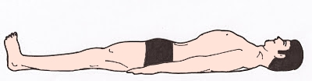


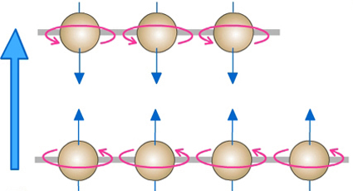
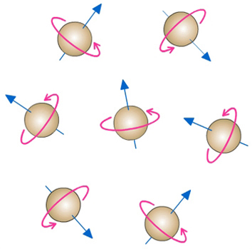
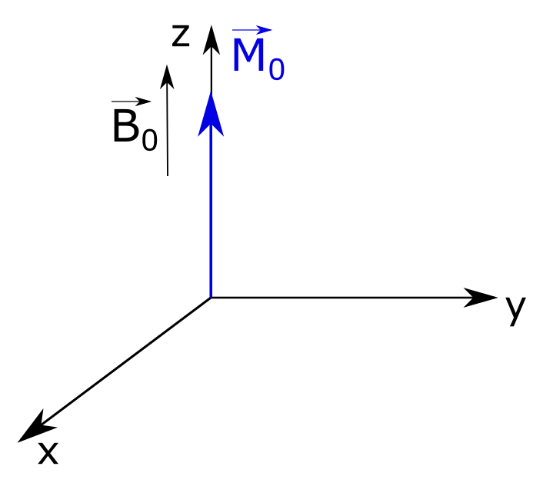
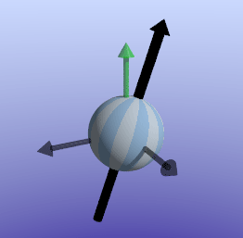


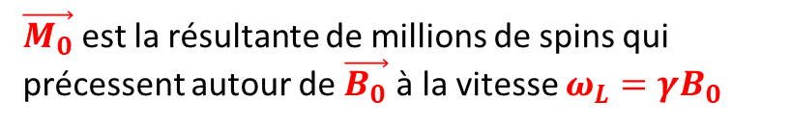
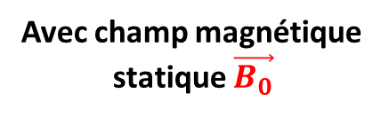


Bilan de la première partie
Polarisation
Résonance
Relaxation
$$\vec{B_{0}}$$
$$\vec{M_{0}}$$
Avec champ magnétique
statique $\vec{B_{0}}$
Sans champ magnétique
$$\vec{M_{0}}=\vec{0}$$
$$\vec{M_{0}}=M_{0}\vec{z}$$
$\vec{M_{0}}$ est la résultante de millions de spins qui précessent autour de $\vec{B_{0}}$ à la vitesse $ω_{L}=γB_{0}$

Slide 4
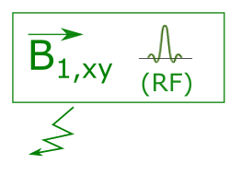
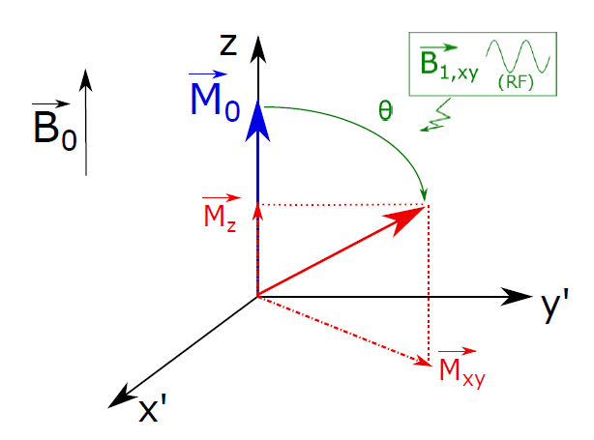
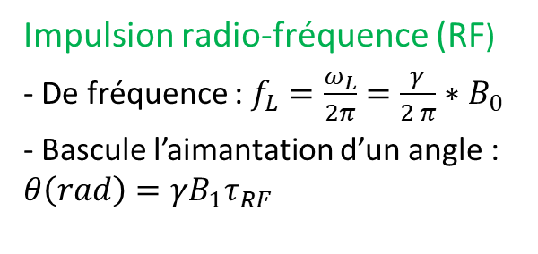

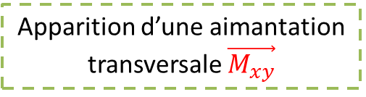

Bilan de la première partie
Polarisation
Résonance
Relaxation
$$\vec{B_{0}}$$
Impulsion radio-fréquence (RF)
- De fréquence : $f_{L}=\frac{ω_{L}}{2π}=\frac{γ}{2 π}∗B_{0}$
- Bascule l’aimantation d’un angle : $θ\left(rad\right)=γB_{1}τ_{RF}$
$$\vec{M_{0}}$$
$$\vec{M}$$
Apparition d’une aimantation transversale $\vec{M_{xy}}$

Slide 5
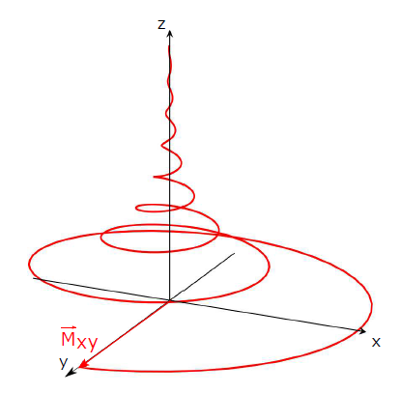
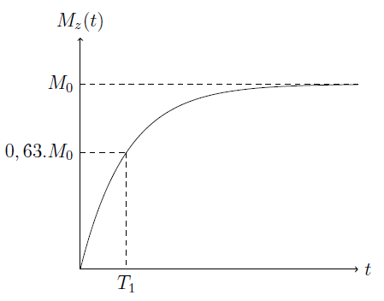
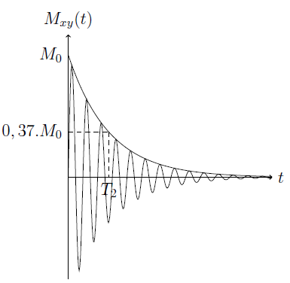
Bilan de la première partie
Polarisation
Résonance
Relaxation
$$\vec{B_{0}}$$
Signal de précession libre
recueilli par une antenne
$$\vec{M_{0}}$$
$$\vec{M}$$
Temps caractéristiques T₁ (aimantation longitudinale) et T₂ (aimantation transversale)

Slide 6
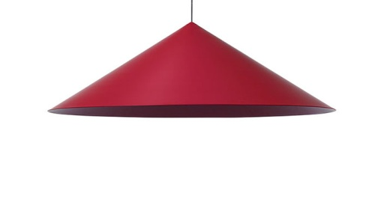


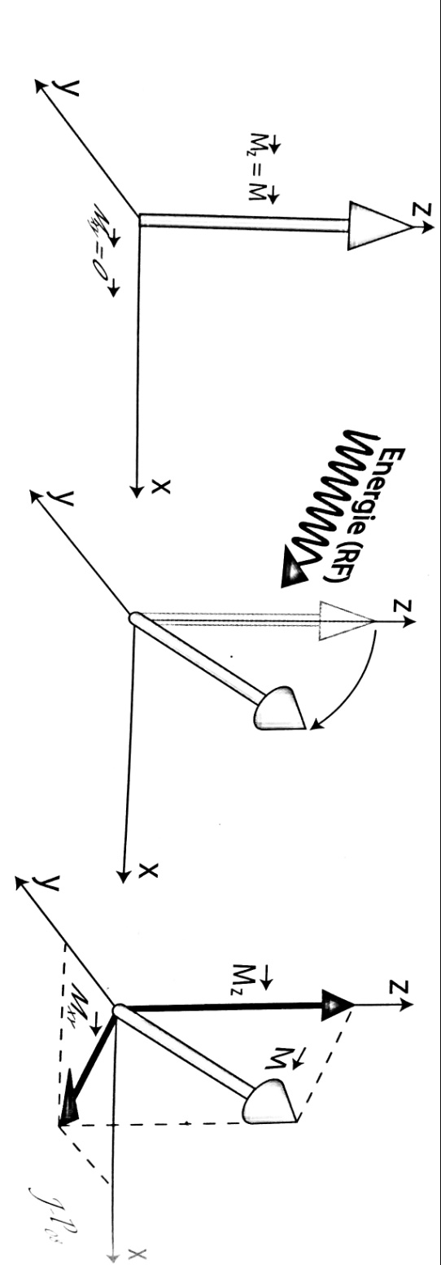

Relaxation du signal
La relaxation imagée
M₀
RF
Mz = M₀
M₀
Mz
Distance tête - sol
Mxy
Mxy = 0
Taille ombre
Excitation
relaxation

Slide 7
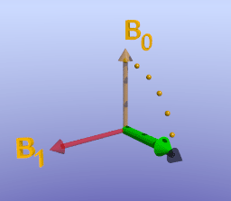
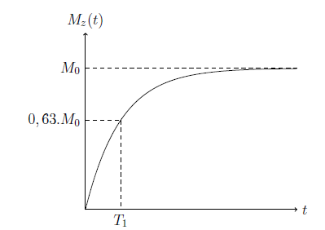
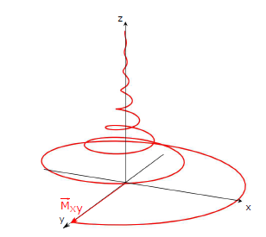
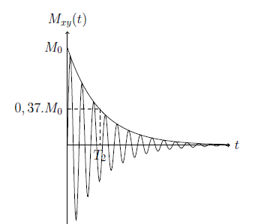
Relaxation du signal
La relaxation plus en détails …
Relaxation longitudinale = le long de l’axe z
Repousse en T₁
Relaxation transversale = dans le plan xy
Décroissance en T₂
Enregistrement du signal en IRM (imaios.com)

Slide 8
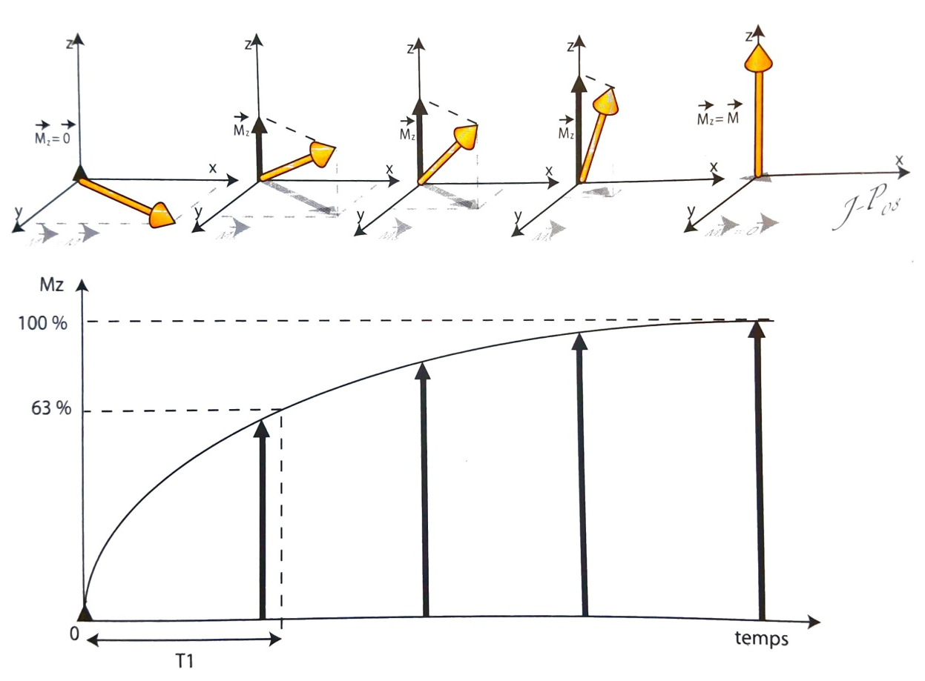

Relaxation du signal
Relaxation longitudinale
M_{z} = M₀.(1-e^{(-t/T1)})
Relaxation longitudinale
Relaxation T1
Relaxation Spin-réseau
    T1 : temps pour lequel 63% de l’aimantation M₀ a été retrouvé

Slide 9
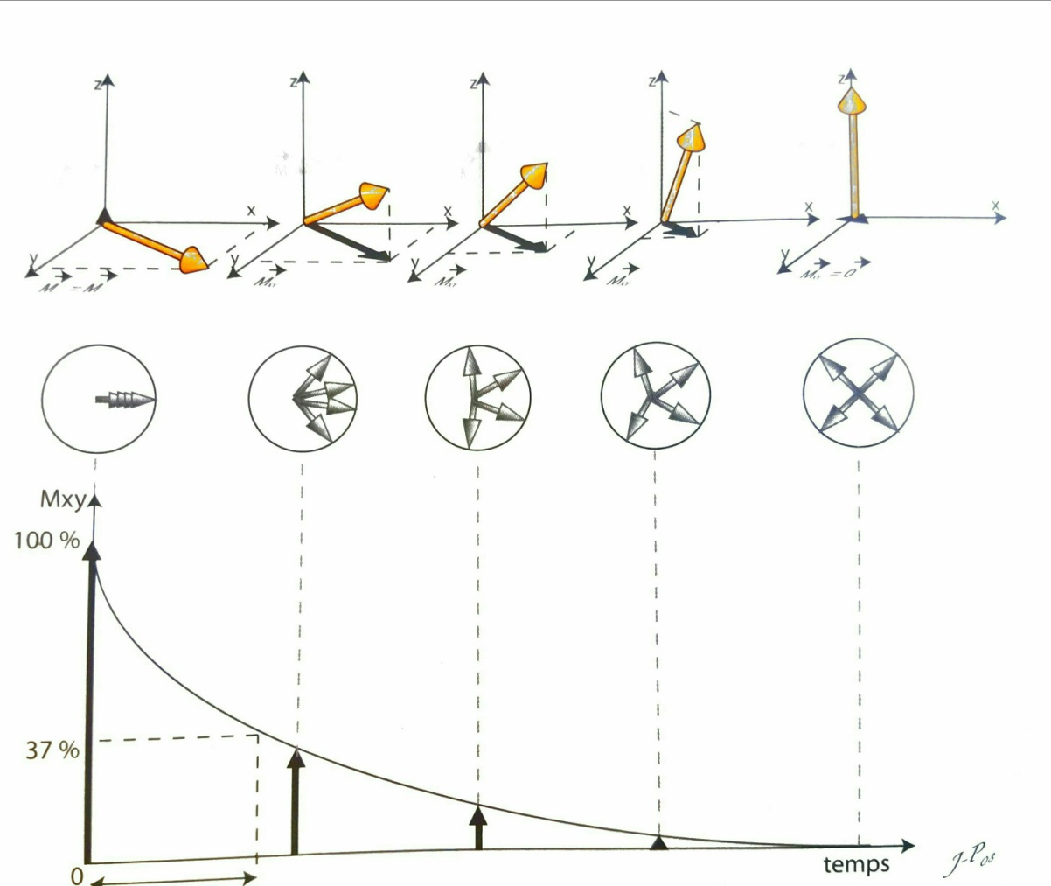
Relaxation du signal
Relaxation transversale
M_{xy} = M₀.e^{(-t/T2)}
Relaxation transversale
Relaxation T2
Relaxation Spin-spin
    T2 : temps pour lequel 37% de l’aimantation Mxy est restant

Slide 10
Relaxation du signal
Relaxation longitudinale vs transversale
  Relaxation longitudinale = T1
    Relaxation T1 ou spin réseau
    Libération d’énergie thermique des spins
    Repousse de l’aimantation Mz
    T1 = temps pour que Mz = 63% de son état initial
    Dépend du champ magnétique B0
    Plus lent dans l’eau libre et milieux avec mouvements moléculaires rapides ou très lents (glace)
    Plus rapide dans milieux avec grosses molécules tels les graisses
    Beaucoup plus grand que temps T2 (x100)
    500 ms < T1 tissus < 2000 ms
  Relaxation transversale = T2
    Relaxation T2 ou spin-spin
    Déphasage des spins - inhomogénéités de champs propre aux tissus
    Décroissance de l’aimantation Mxy
    T2 = temps pour que Mxy retombe à 37% de sa valeur après excitation
    Plus long dans structure liquidienne
    Beaucoup plus petit que T1 (1/100)
    30 ms < T2 tissus < 100 ms
T1 > T2

Slide 11
De la RMN à l’IRM : principe d’acquisition d’une image

Slide 12
Bases physiques de la résonance magnétique nucléaire
  Polarisation des tissus
  Résonance et excitation
  Relaxation
2. De la RMN à l’IRM : principe d’acquisition d’une image
  Gradients de champs magnétiques
  Sélection de coupe
  Codage de phase et fréquence
  Espace k

Slide 13
Quelle utilité ?
L’expérience de RMN décrite précédemment permet de capter un signal global dont les caractéristiques vont dépendre de propriétés intrinsèques aux tissus (temps T2, temps T1, densité d’eau…)
IRM = imagerie (2D ou 3D) = comment est-ce qu’on « extrait » les positions spatiales de ces signaux ?
  → Introduction de gradients de champ magnétique !

Slide 14
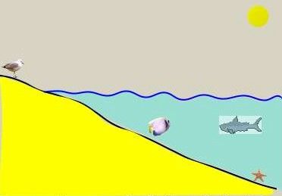
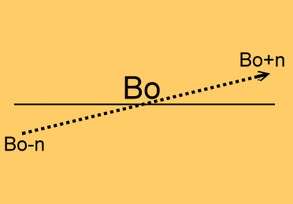
Un gradient, c’est quoi ?
Exemple : gradient de profondeur
Autre exemples ??
Gradient = Variation d’une donnée physique dans l’espace
En IRM = Gradients de champ magnétique dans les 3 directions de l’espace
Ces gradients sont exprimés en mT/m (~50 mT/m).

Slide 15


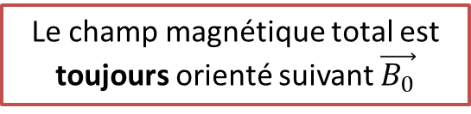


Gradients de champ magnétique
$$\vec{B_{0}}=B_{0}.\vec{z}$$
$$\vec{B_{tot}}={(B}_{0}+G_{x}.x)\vec{z}$$
$$\vec{B_{tot}}={(B}_{0}+G_{y}.y).\vec{z}$$
$$\vec{B_{tot}}=(B_{0}+G_{z}.z).\vec{z}$$
No field gradient
x - gradient
y - gradient
z - gradient
z
y
Ce champ magnétique B₀ constant est toujours toujours toujours toujours là !
Le champ magnétique total est toujours orienté suivant $\vec{B_{0}}$
x

Slide 16

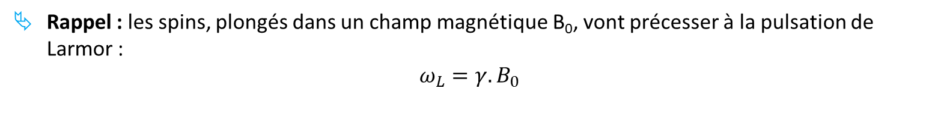




Gradients de champ magnétique : conséquence
Rappel : les spins, plongés dans un champ magnétique B₀, vont précesser à la pulsation de Larmor :
$$ω_{L}=γ.B_{0}$$
On ajoute maintenant un gradient suivant la position z :
$$B_{tot}=B_{0}+G_{z}.z$$
$$ω_{L}=γ.(B_{0}+G_{z}.z)$$
Champ magnétique total
Fréquence de précession des spins
$$B_{tot}$$
$$ω_{L}$$
Avec gradient
Avec gradient
$$B_{0}$$
Sans gradient
$${γB}_{0}$$
Sans gradient
z
z

Slide 17



Gradients de champ magnétique : conséquence
On ajoute maintenant un gradient suivant la position z :
$$B_{tot}=B_{0}+G_{z}.z$$
$$ω_{L}=γ.(B_{0}+G_{z}.z)$$
$$ω_{L}$$
Avec gradient
Sans gradient
$${γB}_{0}$$
Sans gradient
z
Suivant la position en z des différents tissus, les spins de ces tissus vont précesser à une vitesse différente (ie tourner plus ou moins vite)
(c’est le même principe pour un gradient suivant x ou y)

Slide 18

Gradients de champ magnétique : conséquence
Champ magnétique statique 1,5T
Fréquence de Larmor = 64 MHz
$$f_{L}=\frac{ω_{L}}{2π}=\frac{γ}{2 π}∗B_{0}$$
1,500 Tesla
64 MHz

Slide 19
Gradients de champ magnétique : conséquence
Champ magnétique statique 1,5T
Fréquence = 64 000 000 Hz
Champ magnétique additionnel
Variation du champ magnétique
-1,5mT
-64000Hz
+1,5mT
+64000Hz
63 936 000Hz
64 064 000Hz
1,500 Tesla
64 000 000Hz

Slide 20
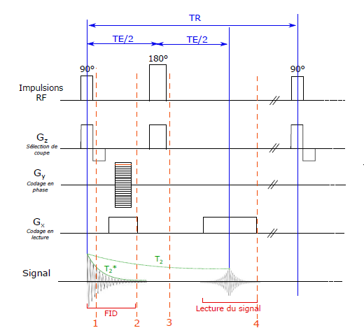
Gradients de champ magnétique : séquence IRM
Une séquence IRM, c’est la partition musicale des gradients de champ magnétique + impulsions RF pour obtenir quelque chose d’harmonieux = l’image IRM finale.
$$\vec{B_{tot}}(x,y,z,t)={(B}_{0}+G_{x}(t).x+G_{y}(t).y+G_{z}(t).z).\vec{z}$$
Exemple :
Les gradients G_{x}, G_{y} et G_{z} changent au cours du temps
(!!!!! mais B0 reste toujours toujours toujours constant et présent, 24h/24, 7j/7 dans une salle IRM)
t

Slide 21
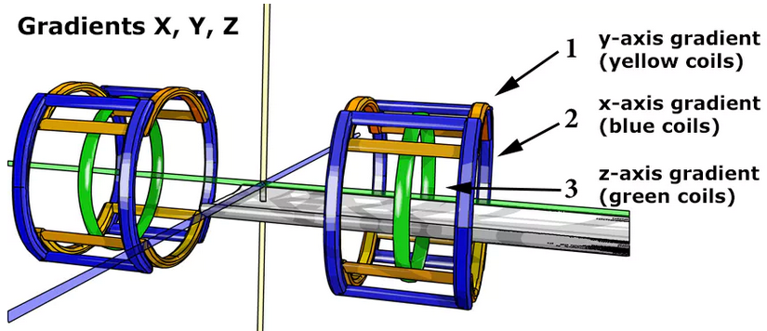
Gradients de champ magnétique : matériel
Matériel : gradients de champs magnétiques
!!! La direction du champ magnétique n’est pas modifiée.
S’additionnent à B0 → variation d’amplitude du champ magnétique total qui est linéaire, dans la direction où ils sont appliqués
www.imaios.com

Slide 22
Bases physiques de la résonance magnétique nucléaire
  Polarisation des tissus
  Résonance et excitation
  Relaxation
2. De la RMN à l’IRM : principe d’acquisition d’une image
  Gradients de champs magnétiques
  Sélection de coupe
  Codage de phase et fréquence
  Espace k

Slide 23
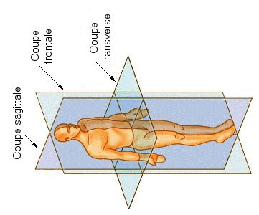
Sélectionner un plan (coupe) dans un volume …
z
y
x
On va supposer dans cette partie que l’on souhaite acquérir une image en coupe axiale (transverse), c’est-à-dire une coupe dans le plan YZ.

Slide 24



Sélectionner un plan (coupe) dans un volume …
z
y
x
$$B_{tot}=B_{0}+G_{x}.x$$
$$f_{L}=\frac{γ}{2π}.(B_{0}+G_{x}.x)$$
On applique un gradient dans la direction x.
$$f_{L}$$
Avec gradient
Fréquence de précession des spins, suivant x :
$${\frac{γ}{2π}B}_{0}$$
x

Slide 25


Sélectionner un plan (coupe) dans un volume …
De façon simultanée à ce gradient Gx, l’impulsion RF va être émise
Condition de résonance : cette impulsion doit avoir une fréquence égale à celle de Larmor (f_{L}) pour pouvoir faire basculer les spins dans le plan transverse.
L’impulsion RF émise va avoir une certaine bande passante = seuls certains spins vont basculer dans le plan transverse (et donc émettre un signal final)
$$B_{tot}=B_{0}+G_{x}.x$$
$$f_{L}=\frac{γ}{2π}.(B_{0}+G_{x}.x)$$
$$f_{L}$$
Bande Passante
x
Epaisseur de coupe Δx

Slide 26











Sélectionner un plan (coupe) dans un volume …
$$f_{1}=\frac{γ}{2π}.(B_{0}+G_{x}.x_{1})$$
$$f_{L}=\frac{γ}{2π}.(B_{0}+G_{x}.x)$$
$$Δf=f_{1}−f_{2}$$
$$f_{2}=\frac{γ}{2π}.(B_{0}+G_{x}.x_{2})$$
$$Δf=\frac{γ}{2π}.\left(B_{0}+G_{x}.x_{1}\right)−\frac{γ}{2π}.\left(B_{0}+G_{x}.x_{2}\right)=\frac{γ}{2π}.\left(G_{x}.x_{1}\right)−\frac{γ}{2π}.\left(G_{x}.x_{2}\right)$$
$$Δf=\frac{γ}{2π}.\left(G_{x} Δx \right)$$
$$f_{L}$$
$$f_{1}$$
$$Δf$$
$$f_{2}$$
Bande Passante
$$x_{2}$$
$$x_{1}$$
x
Epaisseur de coupe Δx

Slide 27
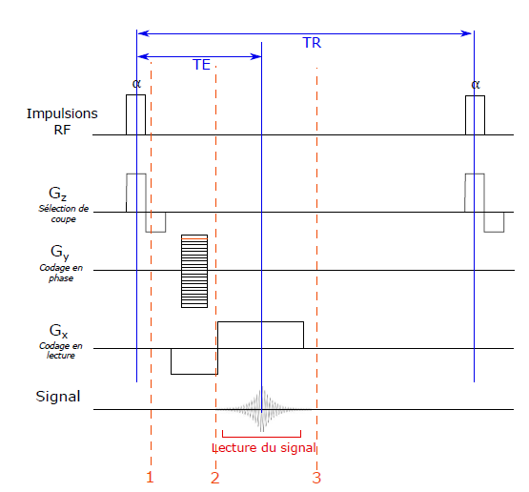
Sélectionner un plan (coupe) dans un volume …
Ce gradient est appelé gradient de sélection de coupe.
Il est donc toujours appliqué en même temps que l’impulsion/onde RF.

Slide 28
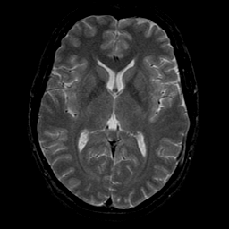
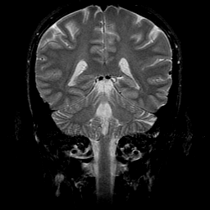
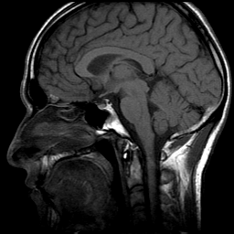
Sélectionner un plan (coupe) dans un volume …
Axial
(horizontal)
Coronal
(frontal)
Sagittal
Suivant la direction du gradient : sélection de différentes orientations de la coupe

Slide 29
Bases physiques de la résonance magnétique nucléaire
  Polarisation des tissus
  Résonance et excitation
  Relaxation
2. De la RMN à l’IRM : principe d’acquisition d’une image
  Gradients de champs magnétiques
  Sélection de coupe
  Codage de phase et fréquence
  Espace k

Slide 30

Codage de phase et lecture (fréquence)
Etat des lieux : après l’impulsion RF + le gradient de sélection de coupe, seule l’aimantation des spins contenus dans une certaine tranche va être basculée dans le plan transverse, et donc pouvoir contribuer au signal final.
$$\vec{B_{0}}$$
y
z
x
On souhaite maintenant discriminer les positions en x et y de l’aimantation des spins de cette tranche sélectionnée

Slide 31
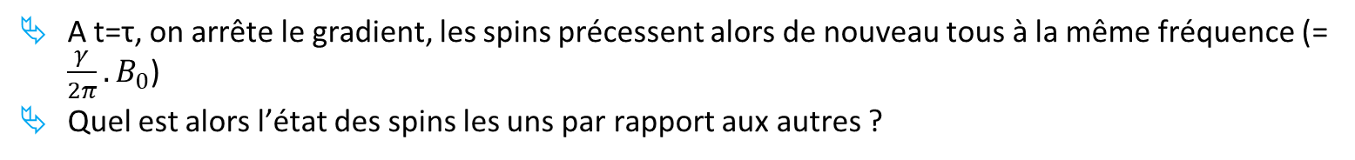


Codage de phase
Dans un premier temps, on va appliquer un gradient, dans une des 2 directions, pendant un temps τ fixe. On choisit arbitrairement la direction y ici (ce serait la même chose en x).
y
Spins vont précesser à f_{L}(y₆)
Spins vont précesser à f_{L}(y₅)
Spins vont précesser à f_{L}(y₄)
Pendant un temps τ
Spins vont précesser à f_{L}(y₃)
Spins vont précesser à f_{L}(y₂)
Spins vont précesser à f_{L}(y₁)
$${B_{0}+G}_{y}.y$$
$$f_{L}(y)=\frac{γ}{2π}.(B_{0}+G_{y}.y)$$
x
A t=τ, on arrête le gradient, les spins précessent alors de nouveau tous à la même fréquence (= $\frac{γ}{2π}.B_{0}$)
Quel est alors l’état des spins les uns par rapport aux autres ?
Codage spatial du signal : Codage de phase | e-MRI (imaios.com)

Slide 32



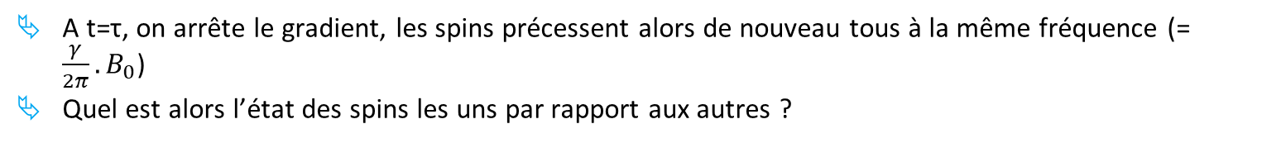




Codage de phase
A t=τ, on arrête le gradient, les spins précessent alors de nouveau tous à la même fréquence (= $\frac{γ}{2π}.B_{0}$)
Quel est alors l’état des spins les uns par rapport aux autres ?
y
A t=τ :
$$Φ_{6}$$
$$Φ_{5}$$
$$Φ_{4}$$
$$Φ_{3}$$
$$Φ_{2}$$
$$Φ_{1}$$
$$B_{0}$$
x
Les spins vont avoir une phase (« orientation » sur le cercle) qui va varier linéairement suivant leur position y à la fin de l’application du gradient Gy, appelé gradient de phase. → codage de phase

Slide 33
Codage de phase
Les spins vont avoir une phase qui va varier linéairement suivant leur position y à la fin de l’application du gradient Gy (en 2 sur le schéma ci-dessus), un déphasage entre les spins persiste, dépendant dans la position y
Ce gradient est appelé gradient de phase. → codage de phase

Slide 34


Codage de fréquence (lecture)
Après (1) l’impulsion RF + gradient de sélection de coupe et (2) gradient de phase, un dernier gradient va être appliqué, pendant la lecture du signal.
y
f_{L}(x₁)
f_{L}(x₂)
f_{L}(x₃)
f_{L}(x₄)
f_{L}(x₅)
f_{L}(x₆)
f_{L}(x₇)
f_{L}(x₈)
x
$$f_{L}(x)=\frac{γ}{2π}.(B_{0}+G_{x}.x)$$
$${B_{0}+G}_{x}.x$$
Codage spatial du signal : Codage par la fréquence | e-MRI (imaios.com)

Slide 35
Codage de fréquence (lecture)
Ainsi, pendant la lecture du signal par l’antenne RF, les spins vont précesser à des fréquences différentes selon leur position x. → codage de fréquence (aussi appelé codage en lecture)
Le gradient appliqué à cette étape est ainsi appelé gradient de lecture.

Slide 36
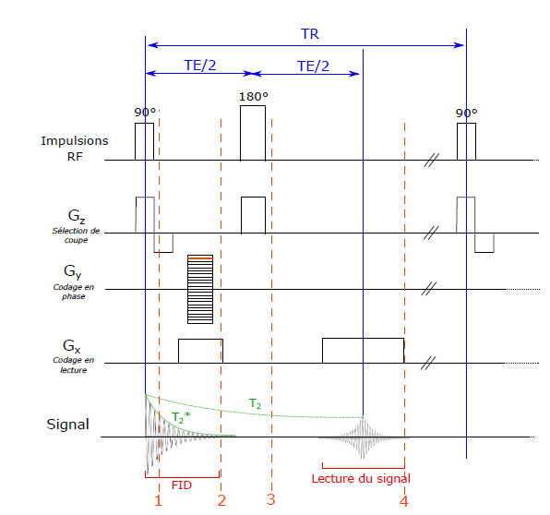
Temps d’écho et temps de répétition
Architecture des séquences IRM :
  Des briques indispensables (impulsions RF, gradient de coupe/lecture/phase …)
  Des « options » (synchronisation, préparation de l’aimantation transverse pour inversion récupération…)
Deux paramètres principaux permettent en première approche de caractériser une séquence IRM :
  Le temps de répétition (TR) = temps entre 2 impulsions radiofréquences
  Le temps d’écho (TE) = temps entre l’impulsion RF et le maximum du signal (=écho)
Echo de gradient
Echo de spin

Slide 37
Temps d’écho et temps de répétition
Paramètres d’acquisition (TE, TR et α)
  Exemple de la séquence écho gradient
  TE = temps d’écho
Temps entre l’excitation RF et l’acquisition
  TR = temps de répétition
Temps entre 2 excitations RF
  α = angle de bascule
Défini par l’onde RF
Chronogramme de la séquence (sans la représentation des gradients)

Slide 38
Bases physiques de la résonance magnétique nucléaire
  Polarisation des tissus
  Résonance et excitation
  Relaxation
2. De la RMN à l’IRM : principe d’acquisition d’une image
  Gradients de champs magnétiques
  Sélection de coupe
  Codage de phase et fréquence
  Espace k

Slide 39
Et concrètement ….
Concrètement, l’espace 2D que l’on acquiert lors d’une acquisition IRM est appelé l’espace k (ou espace de Fourier).
L’IRM consiste à acquérir un espace fréquentiel (espace k) ligne par ligne, puis à calculer l’image grâce à une transformée de Fourier inverse 2D.
Espace k
Espace Image
Transformée de Fourier inverse 2D
Phase
Gradient de phase
Fréquence
Gradient de lecture
Image anatomique reconstruite
Espace acquis à l’IRM

Slide 40
Espace k
Le gradient de phase va permettre de se positionner sur une ligne de l’espace k.
Le gradient de lecture va permettre de parcourir cette ligne sélectionnée par le gradient de phase.
Espace k
Phase
Gradient de phase
Fréquence
Gradient de lecture
Trajectoire d'acquisition de l'espace K en IRM (imaios.com)

Slide 41
Espace k
Un gradient de phase négatif permet de se déplacer vers le bas de l’espace k.
Un gradient de phase positif permet de se déplacer vers le haut.
Espace k
Gradient de phase négatif
Gradient de phase positif
Phase
Gradient de phase
Fréquence
Gradient de lecture
Trajectoire d'acquisition de l'espace K en IRM (imaios.com)

Slide 42
Espace k
Un gradient de lecture négatif permet de se déplacer vers la gauche de l’espace k.
Un gradient de lecture positif permet de se déplacer vers la droite.
Espace k
Phase
Gradient de phase
Gradient de lecture positif
Fréquence
Gradient de lecture
Gradient de lecture négatif
Trajectoire d'acquisition de l'espace K en IRM (imaios.com)

Slide 43
Parcours de l’espace k
Après l’impulsion RF, on se situe au centre de l’espace k.
Espace k
Phase
Gradient de phase
Fréquence
Gradient de lecture

Slide 44
Parcours de l’espace k
On applique en même temps un gradient de phase (on choisit la ligne rouge dans un premier temps – valeur max) + un gradient de lecture négatif
  1/ Effet du gradient de phase = on va sur la ligne du haut
Espace k
Phase
Gradient de phase
Fréquence
Gradient de lecture

Slide 45
Parcours de l’espace k
On applique en même temps un gradient de phase (on choisit la ligne rouge dans un premier temps) + un gradient de lecture négatif
  2/ Effet du gradient de lecture négatif : on se retrouve en extrémité gauche de la ligne
Espace k
Phase
Gradient de phase
Fréquence
Gradient de lecture
A la fin de l’étape 2 = on se retrouve en extrémité gauche d’une ligne

Slide 46
Parcours de l’espace k
On applique maintenant un gradient de lecture, pendant la lecture du signal
On acquiert le signal (un point acquis = un pixel) en parcourant la ligne
Espace k
…
Phase
Gradient de phase
Fréquence
Gradient de lecture
A la fin de l’étape 3 = on a acquis une ligne de l’espace k.

Slide 47
Parcours de l’espace k
Ensuite, on refait une sélection de coupe (impulsion RF + gradient de sélection de coupe)
On choisit une nouvelle ligne de l’espace k en fixant un gradient de phase différent
Espace k
Phase
Gradient de phase
Fréquence
Gradient de lecture
Et on re-parcourt la ligne de la même manière que précédemment.

Slide 48
Parcours de l’espace k
A la fin, après avoir parcouru toutes les valeurs du gradient de phase, on a acquis tout notre espace k.
Il suffit de faire la transformée de Fourier inverse 2D pour retrouver notre image IRM anatomique
Espace k
…
Phase
Gradient de phase
Fréquence
Gradient de lecture

Slide 49
Parcours de l’espace k
A la fin, après avoir parcouru toutes les valeurs du gradient de phase, on a acquis tout notre espace k.
Il suffit finalement de faire la transformée de Fourier inverse 2D pour retrouver notre image IRM anatomique
Espace k
Espace Image
Transformée de Fourier inverse 2D
Phase
Gradient de phase
Fréquence
Gradient de lecture
Remplissage linéaire de l'espace K en IRM (imaios.com)

Slide 50
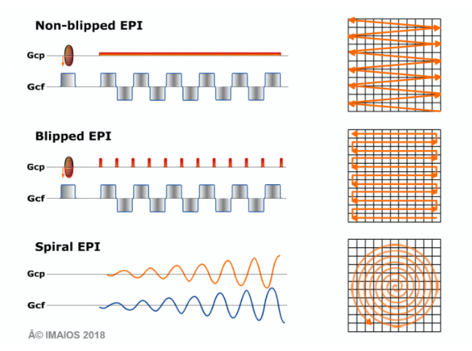
Parcours de l’espace k
Il existe une multitude de possibilités de parcourir l’espace k.
Cela fait toujours à l’heure actuelle l’objet de nombreux travaux de recherche.

Slide 51


Bilan – à retenir
L’ajout d’un gradient dans une séquence IRM permet d’introduire une dépendance spatiale du champ magnétique, et donc de le faire varier localement
L’effet de ces gradients = faire tourner + ou – vite les spins, selon leurs positions
G~10mT/m
$$ω=γB$$
$$ω=γ\left(B_{0}+G_{x}x\right)$$
B₀+δ
z
B₀
B₀-δ
Position en x
Lent
Rapide

Slide 52
Bilan – à retenir
3 gradients en IRM :
  Gradient de sélection de coupe → Principe de la sélection de coupe à connaître
  Gradient de phase
  Gradient de fréquence
Temps caractéristiques d’une séquence IRM
  Temps d’écho
  Temps de répétition

Slide 53
Bilan – à retenir
Concrètement, le signal 2D est acquis dans un espace 2D appelé espace k (ou espace de Fourier).
On navigue dans cette espace à l’aide des gradients de phase et de lecture
Une fois cette espace acquis, en faisant la TF inverse 2D, on retrouve alors l’image anatomique.
Espace k
Espace Image
Transformée de Fourier inverse 2D
Phase
Gradient de phase
Fréquence
Gradient de lecture

